Slide 1


BÀI
8

Slide 2


Trong bài trước em đã biết cách tính toán theo công thức trên trang tính. Phần mềm bảng tính còn có các hàm giúp em tính toán.
Trong phần mềm bảng tính, hàm là công thức (hoặc kết hợp nhiều công thức) được định nghĩa từ trước. Hàm được sử dụng để thực hiện tính toán theo công
thức với các giá trị dữ liệu cụ thể. Phần mềm bảng tính có rất nhiều hàm có sẵn hỗ trợ tính toán, ví dụ hàm tính tổng, hàm đếm, hàm tính giá trị trung bình,... Trong dự án Trường học xanh có cần dùng các hàm này để tính toán không, chúng ta hãy cùng tìm hiểu nhé.

Slide 3
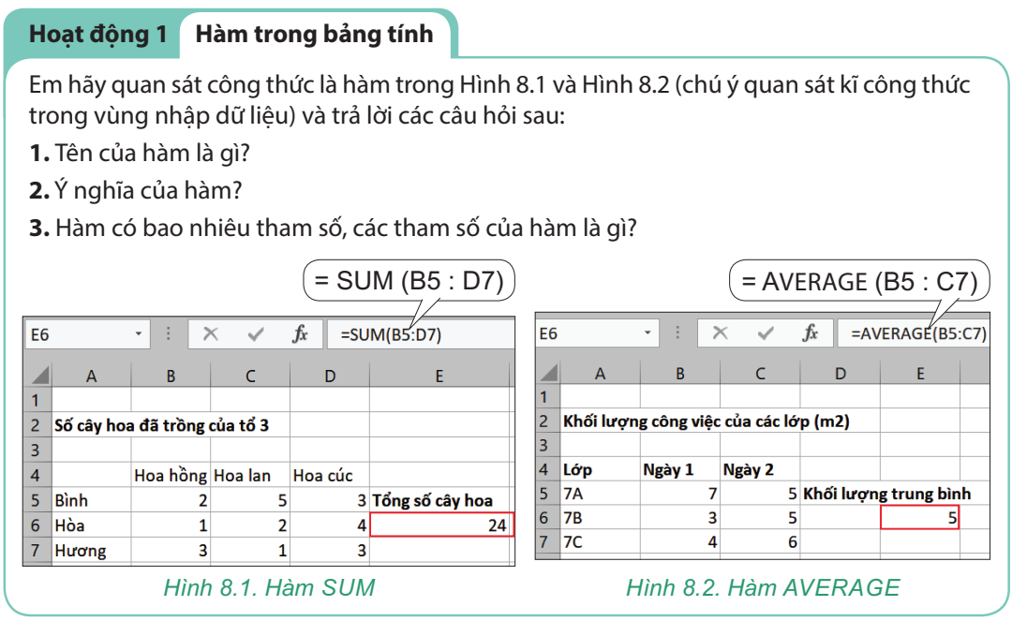

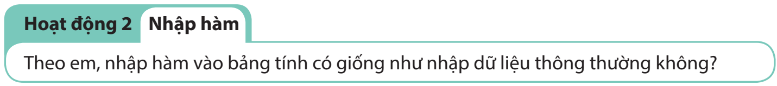
1. HÀM TRONG BẢNG TÍNH
Mỗi hàm trong bảng tính sẽ được xác định bởi:
- Tên của hàm số
- Ý nghĩa hàm số
- Các tham số của hàm có thể là dãy bao gồm các số, địa chỉ ô, địa chỉ vùng dữ liệu được viết cách nhau bởi dấu "," hoặc dấu “;”. Cách sử dụng hàm:
= <tên hàm>(<các tham số>)

Slide 4
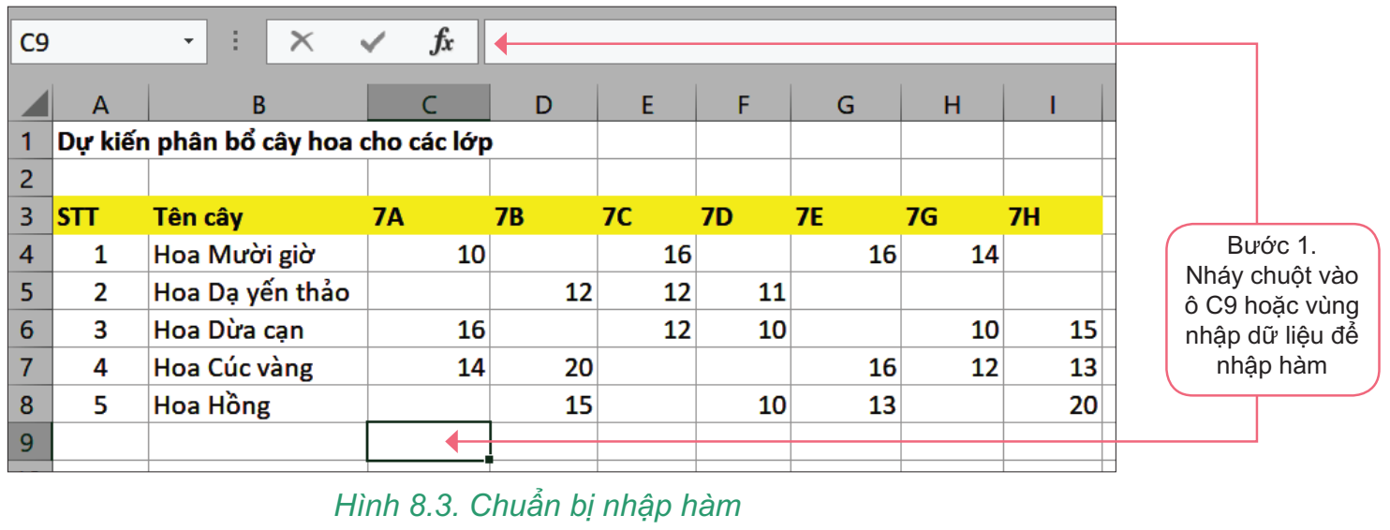
Quan sát bảng dữ liệu phân bổ các cây hoa cho khối lớp 7 như trong Hình 8.3.
Chúng ta sẽ nhập hàm tại các ô từ 19 đến 19 để tính tổng các cây được phân bổ cho mỗi lớp. Quan sát các bước thực hiện sau và rút ra nhận xét về cách nhập hàm trên bảng tính.

Slide 5
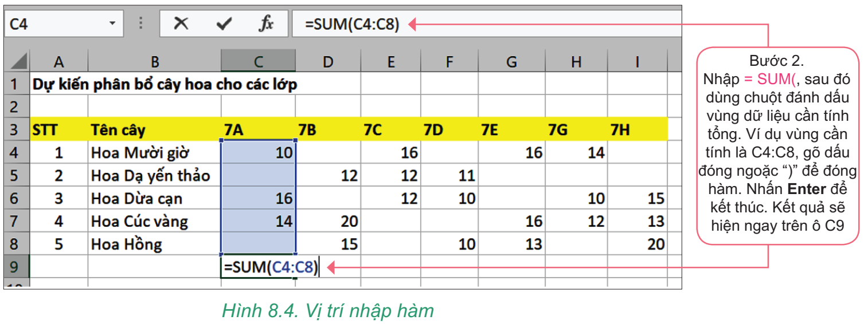
Tương tự nhập hàm tính tổng cho các lớp khác tại các ô từ D9 đến 19.
Có thể sao chép công thức đã có từ ô C9 sang các ô từ D9 đến 19.

Slide 6
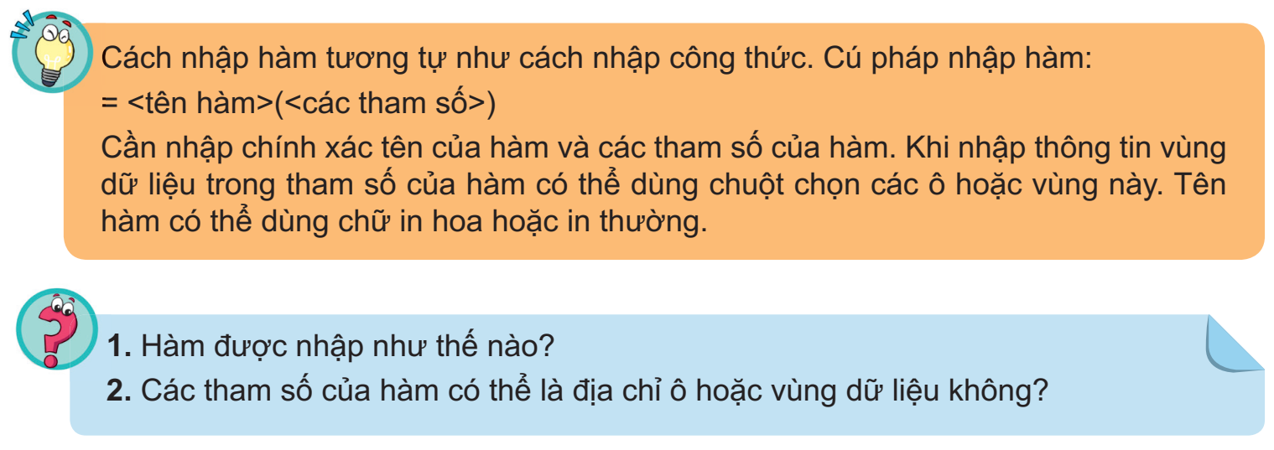

Slide 7
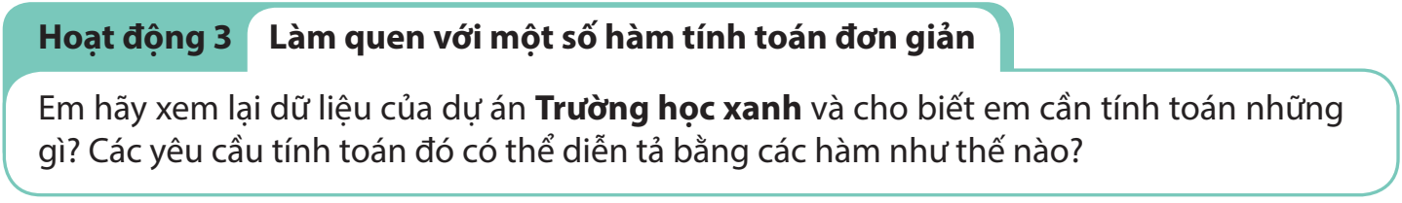
2. MỘT SỐ HÀM TÍNH TOÁN ĐƠN GIẢN
Sử dụng các hàm: - SUM (tính tổng)
- AVERAGE (tính trung bình),
- MIN (tính giá trị nhỏ nhất),
- MAX (tính giá trị lớn nhất),
- COUNT (đếm) để thực hiện các yêu cầu
Chú ý: tất cả các hàm số này đều có cú pháp sử dụng tương tự như hàm SUM đã biết).

Slide 8
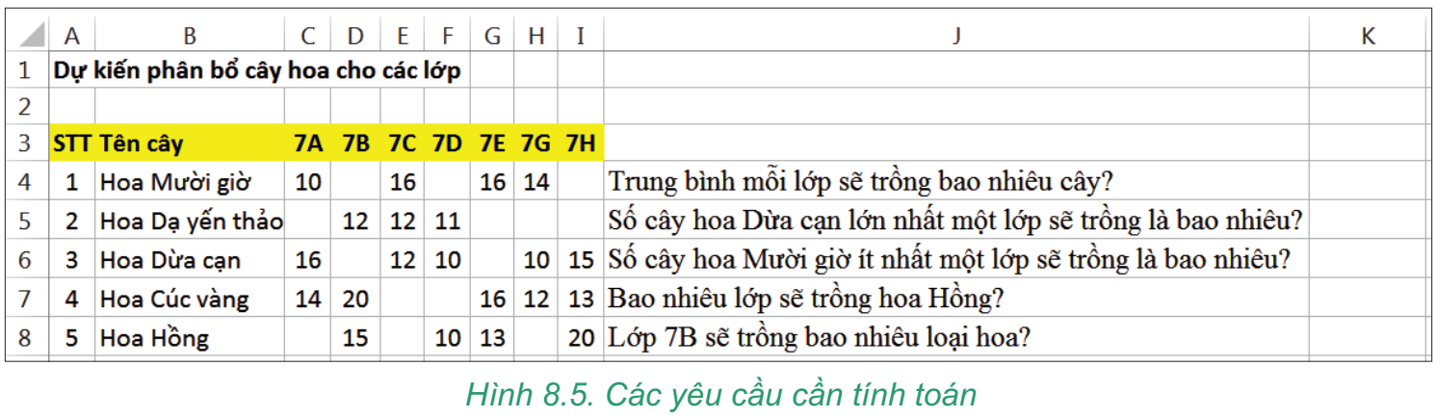
Quan sát trang tính Dự kiến phân bổ cây hoa cho các lớp, tính toán để trả lời các câu hỏi tại cột J bằng cách nhập công thức tại các ô từ K4 đến 68 tương ứng

Slide 9
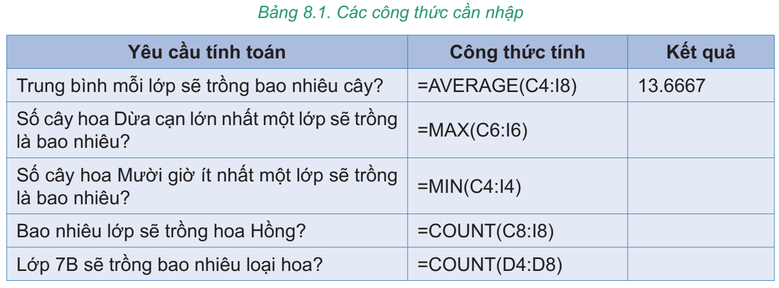
Em có thể nhập công thức để tính toán như gợi ý trong Bảng 8.1.

Slide 10
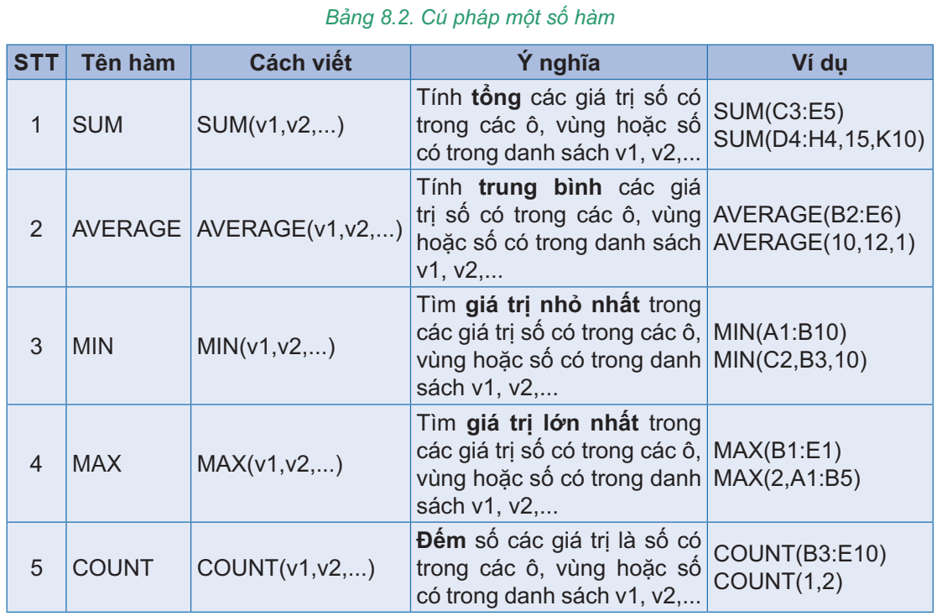
Cú pháp một số hàm thông dụng của phần mềm bảng tính mà em có thể cần sử dụng để tính toán dữ liệu cho dự án Trường học xanh được cho trong Bảng 8.2.
Lưu ý:
- Tất cả các hàm trên đều chỉ xử lí các ô có dữ liệu số có trong tham số của hàm. Hàm sẽ bỏ qua các ô dữ liệu chứa văn bản hoặc ô trống.
- Các phần mềm bảng tính thường dùng dấu chấm “.” để ngăn cách phần nguyên và phần thập phân, dùng dấu phẩy “,” để ngăn cách các chữ số hàng nghìn, hàng triệu,...

Slide 11
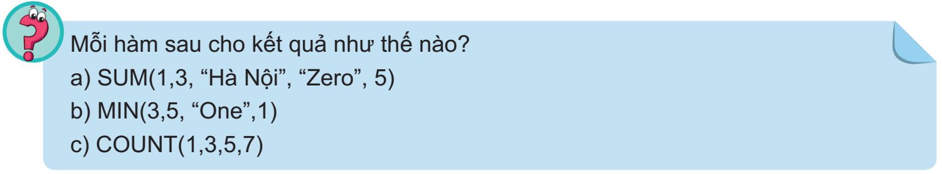
3. THỰC HÀNH: TÍNH TOÁN TRÊN DỮ LIỆU TRỒNG CâY THỰC TẾ
Nhiệm vụ
- Tạo trang tính mới trong bảng tính của dự án để nhập dữ liệu dự kiến kết quả thực hiện dự án.
- Nhập và sao chép dữ liệu vào trang tính.
- Thiết lập công thức tính tổng số cây mỗi loại và tổng số cây các loại mà mỗi lớp trồng được.
- Thực hiện các thao tác định dạng dữ liệu cho trang tính.
Hướng dẫn
a) Tạo trang tính mới
- Mở tệp bảng tính THXanh.xlsx.
- Tạo thêm một trang tính mới đặt tên 4. Dự kiến kết quả.

Slide 12
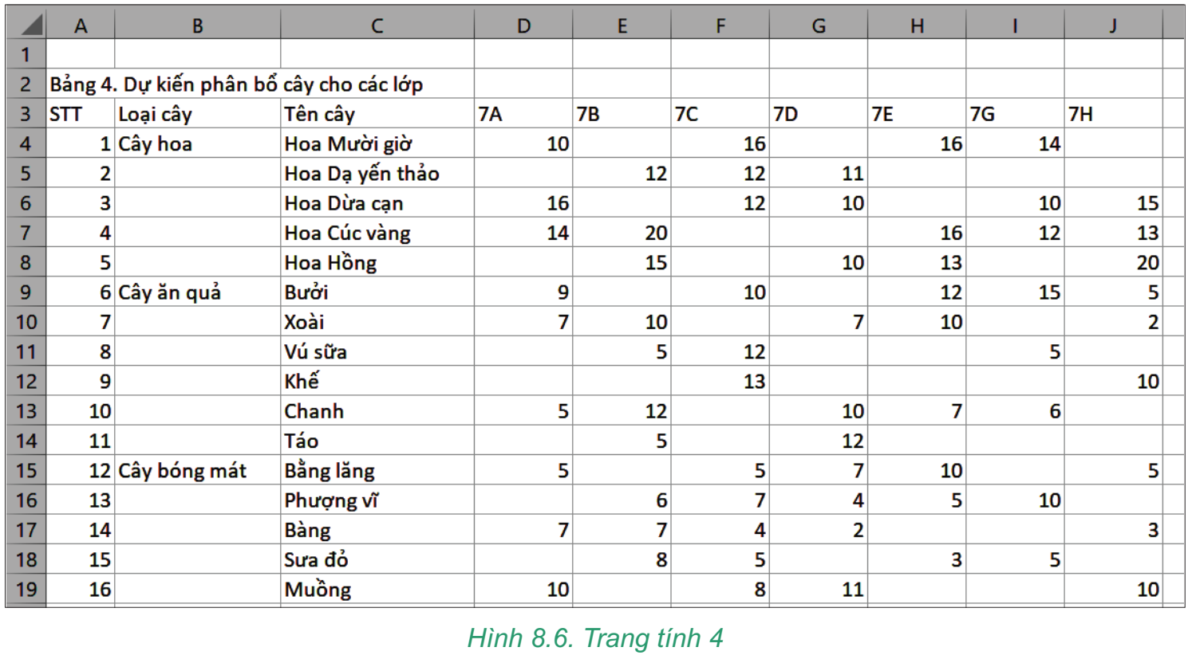

b) Nhập và sao chép dữ liệu vào trang tính
- Nhập tại ô A2: Bảng 4. Dự kiến phân bổ cây cho các lớp.
- Mở lại trang tính 3. Tìm hiểu giống cây và sao chép vùng dữ liệu A3:C19 (3 cột đầu tiên) sang trang tính 4. Dự kiến kết quả tại địa chỉ A3.
- Nhập dữ liệu dự kiến phân bổ cho các lớp khối 7 được giao thực hiện dự án Trường học xanh như Hình 8.6.

Slide 13

c) Tính tổng số cây mỗi loại mà mỗi lớp trồng được
- Chèn thêm hai hàng trống ở trên hàng 9 bằng cách thực hiện hai lần các thao tác sau: Chọn cả hàng số 9, nháy nút phải chuột tại hàng 9 và chọn lệnh Insert.
- Thực hiện tương tự để chèn thêm hai hàng trống ở trên hàng có số thứ tự 12.
- Tại ô D9 nhập công thức =SUM(D4:28) để tính số cây hoa của lớp 7A, sau đó sao chép công thức này sang các ô bên cạnh tương ứng với các lớp 7B, 7C, 70, 75, 76, 7H.
- Thực hiện tương tự để tính tổng số cây ăn quả và cây bóng mát mà mỗi lớp đã trồng.

Slide 14

d) Tính tổng số cây các loại mà mỗi lớp trồng được
- Tại ô D25 nhập công thức =D9+D17+D24 để tính tổng số cây đã trồng của lớp 7A.
- Sao chép công thức tại ô D25 sang các ô E25, F25, G25, H25, 125, J25 để tính tổng số cây của các lớp 7B, 7C, 70, 75, 76, 7H.
- Tại hàng 3, bên cạnh cột 7H tạo thêm hai cột Tổng số cây và Trung bình để tính tổng số mỗi cây và số cây trung bình mỗi lớp trồng.
- Tại ô K4, nhập hàm =SUM(D4:34) tính tổng số cây Hoa mười giờ.
- Tại ô L4 nhập hàm =AVERAGE(D4:34) tính số cây Hoa mười giờ trung bình của mỗi lớp.
- Sao chép dữ liệu tại ô K4 xuống phía dưới cho đến ô K25, sau đó xoá đi dữ liệu tại các hàng trong là K10, K18 ứng với các hàng không có dữ liệu.
- Sao chép dữ liệu tại ô L4 xuống phía dưới cho đến ô L25, sau đó xoá đi dữ liệu tại các hàng trống là L10, L18.

Slide 15
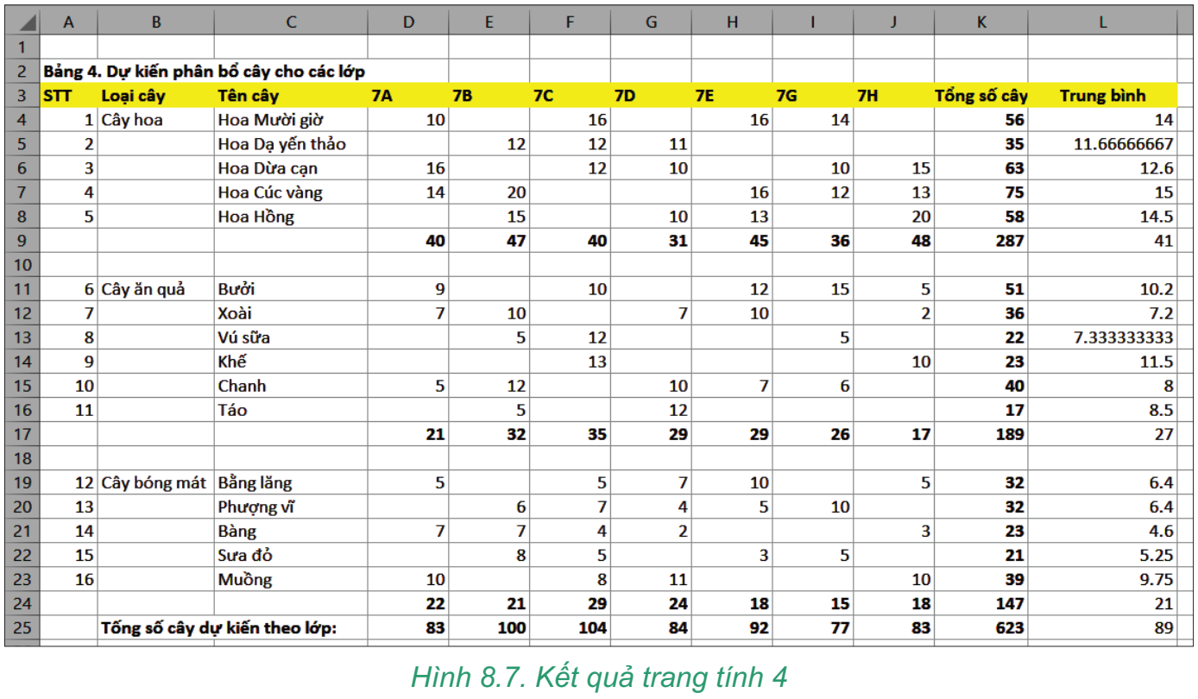

e) Định dạng dữ liệu cho trang tính
- Định dạng chữ in đậm cho tiêu đề bảng.
- Hàng tiêu đề (hàng 3) định dạng chữ in đậm và có nền màu vàng.
- Định dạng chữ in đậm cho tất cả các ô chứa dữ liệu tổng hợp để làm nổi bật.
- Lưu lại kết quả.

Slide 16

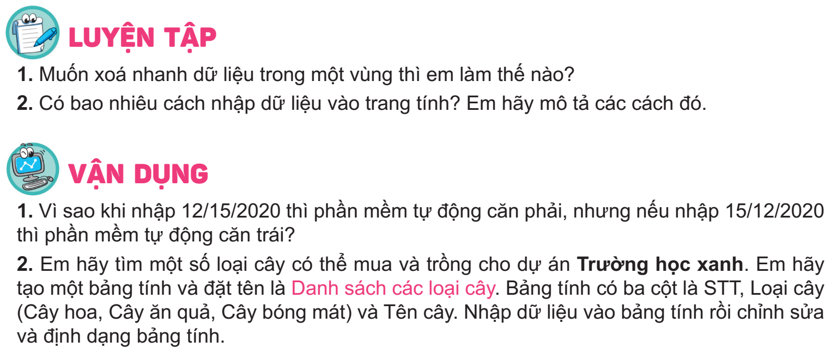


Slide 17


L
L
LOVE
TẠM BIỆT VÀ HẸN GẶP LẠI
G
PIRCE
L
S
T
H
L

